Slide 1
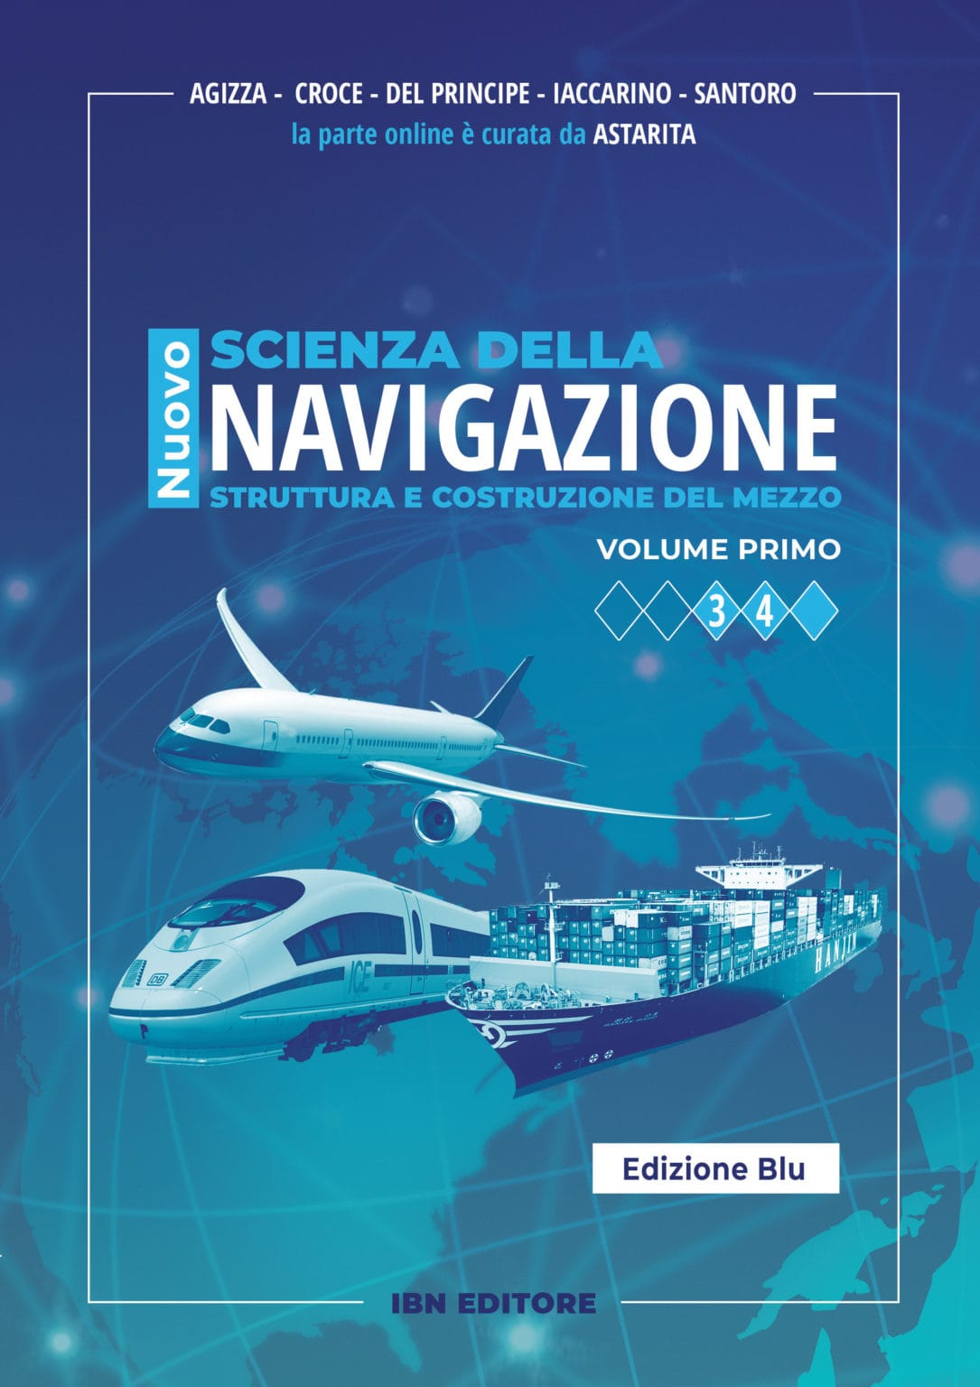
Approfondimenti

Slide 2
Massa d’aria
Porzione limitata di atmosfera.
Caratterizzata da temperatura e umidità.
Variazioni orizzontali di temperatura e umidità quasi nulle.
Può coprire parecchi milioni di chilometri quadrati
Si può estendere verticalmente fino al limite della troposfera.

Slide 3
Massa d’aria
Le variazioni di temperatura e umidità dipendono dagli scambi con la superficie terrestre.
Deve esserci stagnazione per acquisire le caratteristiche della regione sottostante.
Deserti, estese pianure e oceani generano masse d’aria.
Le montagne e i piccoli specchi d’acqua possono “spezzare” i volumi di aria.
Devono esserci venti deboli e fenomeni di subsidenza.
Notes:
subsidenza atmosferica quando, a causa del suo maggiore peso, l'aria degli strati più alti scende verso gli strati più bassi.

Slide 4
Si genera nelle zone anticicloniche (REGIONI SORGENTI)
Pianure del Canada, Siberia, poli, oceani.
Massa d’aria

Slide 5
Classificazione delle masse d’aria
Contenuto di umidità
Stabilità
Caratteristiche termiche

Slide 6
Contenuto di umidità
Massa d’aria marittima (m)
Ha percorso un lungo tragitto sull’oceano
Tende a saturarsi di umidità
Massa d’aria continentale (c)
Ha percorso un lungo tragitto su un continente
Tende a diventare secca

Slide 7
Caratteristiche termiche
Aria Artica (A)
Proveniente dal mar glaciale Artico
Aria Polare (P)
Proveniente dalle regioni fredde delle alte o medie latitudini, secondo la stagione
Aria Tropicale (T)
Proveniente dalla fascia subtropicale delle alte pressioni
Aria Equatoriale (E)
Proveniente dalle zone equatoriali (non raggiunge l’Europa)

Slide 8
Stabilità
si sposta verso latitudini più elevate, si raffredda dal basso e tende a diventare stabile:
mancano moti convettivi,
nuvolosità stratificata,
visibilità scarsa e nebbie persistenti e di notevole spessore.
Massa d’aria calda che passa su una superficie fredda
(W: warm = stabile)
Si origina nelle zone tropicali. E’ più calda delle masse d’aria adiacenti o della superficie sulla quale si sposta
Massa d’aria fredda che passa su una superficie calda
(K: kalt=instabile)
Si origina nelle zone polari E’ più fredda delle masse d’aria adiacenti o della superficie sulla quale si sposta
stabile nel luogo di origine, se si sposta verso le basse latitudini, viene riscaldata dal basso e diventa instabile:
si sviluppano moti convettivi,
nubi cumuliformi,
rovesci, scariche elettriche,
buona visibilità.
Notes:
In tedesco “kalt” = instabilità e “warm” = stabilià

Slide 9

Classificazione della massa d’aria
Caratteristiche termiche |  |  |  | Umidità |  | stabilità
A | P | T | E | m | c | k | w
cAk
Aria continentale
Povera di vapore acqueo
mTw
Aria tropicale
Stabile
Instabile
Ricca di vapore acqueo

Slide 10
I SISTEMI FRONTALI
La zona di contatto ( 100-200 km) tra due masse d’aria distinte si chiama “superficie frontale”.
Tale zona è sede di forti gradienti di temperatura ed umidità.
L’intersezione della superficie frontale con il suolo prende il nome di “fronte”.

Slide 11
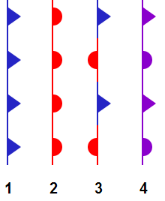
Rappresentazione dei fronti
1. Fronte freddo: indica la zona di avanzamento di aria fredda verso una zona dove l’aria è più calda.
2. Fronte caldo: indica la direzione di avanzamento di aria calda verso la zona dove l’aria è più fredda.
3. Fronte stazionario: le masse d’aria scorrono parallelamente tra di loro.
4. Fronte occluso: si ha quando il fronte freddo raggiunge quello caldo e lo solleva da terra.

Slide 12
Variazioni delle variabili meteorologiche al passaggio dei fronti
Variabile | Fronte caldo | Fronte freddo
Vento | Rotazione oraria | Rotazione oraria con raffiche
Temperatura | Lento aumento | Rapida diminuzione
Pressione | Diminuzione, poi stazionaria | Stazionaria, poi in aumento
Umidità relativa | Massima nelle precipitazioni | Crolla dopo le precipitazioni
Visibilità | Ridotta | Ridotta nelle precipitazioni, ottima dopo

Slide 13
Fronte polare
Le masse d’aria della cella polare (60-90°N/S) e della cella di Hadley (0°-30°N/S) hanno densità costante quindi è difficile trovare superfici frontali.
Nella cella di Ferrel (30°–60°N/S) confluiscono masse d’aria fredda che scendono dal polo e masse d’aria calda che salgono dall’equatore; la zona di contatto tra le diverse masse d’aria prende il nome di “fronte polare”.
Il fronte polare (50°-60°N/S) è legato alla formazione di cicloni mobili.

Slide 14
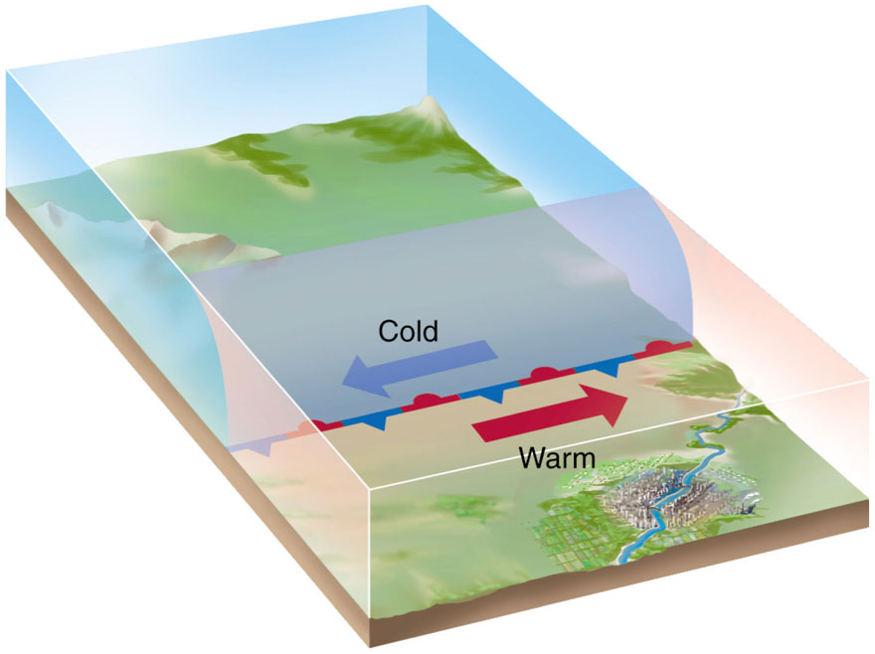
Cicloni mobili
La “ciclogenesi” descrive la vita dei cicloni mobili in cinque fasi:
fronte stazionario: le masse d’aria si incontrano e danno vita al fronte polare che è rettilineo (le masse d’aria sono in equilibrio).
http://www.geog.ucsb.edu/~joel/g110_w08/lecture_notes/midlat_surface/midlat_surface.html

Slide 15
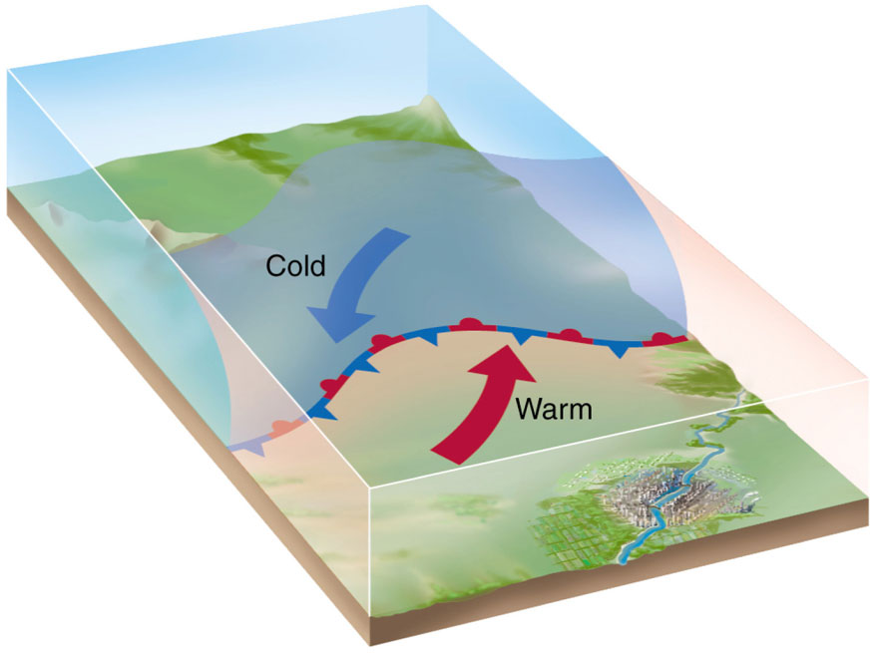
2. ondulazione del fronte: il fronte inizia ad ondularsi ed il vento nel settore freddo soffia da nord-est e in quello caldo da sud-ovest
http://www.geog.ucsb.edu/~joel/g110_w08/lecture_notes/midlat_surface/midlat_surface.html

Slide 16
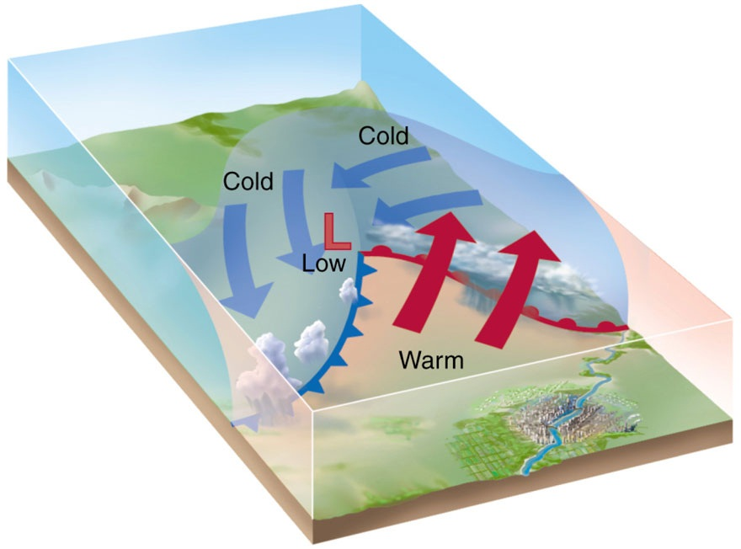
3. formazione del fronte: il fronte caldo\ si muove verso il polo e il fronte freddo verso l’equatore. Nel punto di giunzione tra i due fronti (“punto doppio”) la pressione inizia a diminuire (L).
http://www.geog.ucsb.edu/~joel/g110_w08/lecture_notes/midlat_surface/midlat_surface.html

Slide 17
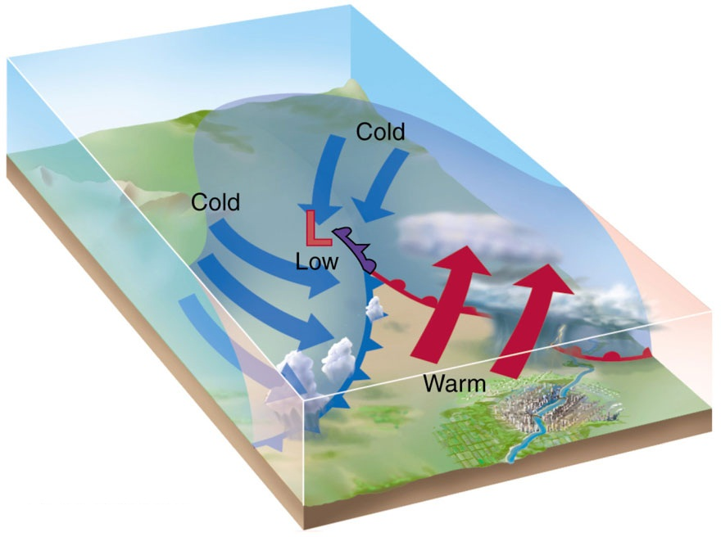
4. fase matura: il fronte freddo, essendo più veloce, raggiunge quello caldo e a partire dal punto doppio lo solleva da terra generando il fronte occluso. Si chiama “punto triplo” il punto comune ai tre fronti. Il centro di bassa pressione (L) si allontana dai fronti freddo e caldo.
http://www.geog.ucsb.edu/~joel/g110_w08/lecture_notes/midlat_surface/midlat_surface.html

Slide 18
5. decadimento: quando la pressione ha raggiunto il minimo valore inizia ad aumentare e rimane solo il fronte occluso.
Anche in presenza del solo fronte occluso si possono avere intense precipitazioni.
Le masse d’aria sono sovrapposte in funzione della densità e quindi il ciclone si dissolve.

Slide 19
